Slide 1
2019秋季组合数学习题课
助教：光煦灿

Slide 2
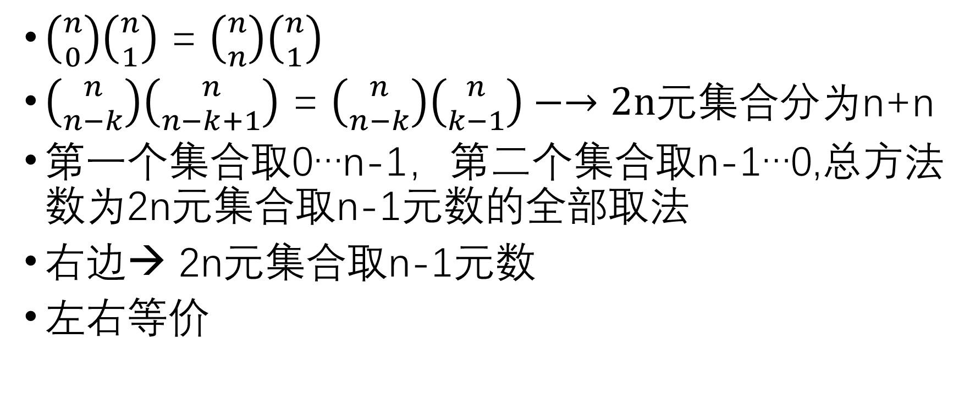
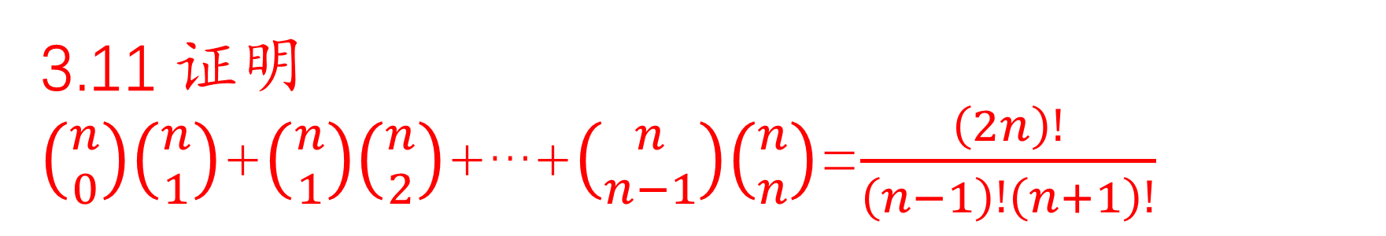
3.11 证明$\left({n \atop 0}\right)\left({n \atop 1}\right)$+$\left({n \atop 1}\right)\left({n \atop 2}\right)$+…+$\left({n \atop n−1}\right)\left({n \atop n}\right)$=$\frac{\left(2n\right)!}{\left(n−1\right)!\left(n+1\right)!}$
$\left({n \atop 0}\right)\left({n \atop 1}\right)$ = $\left({n \atop n}\right)\left({n \atop 1}\right)$
$\left({n \atop n−k}\right)\left({n \atop n−k+1}\right)$ = $\left({n \atop n−k}\right)\left({n \atop k−1}\right)−→2n$元集合分为n+n
第一个集合取0…n-1，第二个集合取n-1…0,总方法数为2n元集合取n-1元数的全部取法
右边→ 2n元集合取n-1元数
左右等价

Slide 3
4.2/3 计算集合数目
平方数
立方数
3/5
7
G{x|x非平方数非立方数}
=I-G{x|x是平方数}
-G{x|x是立方数}
+G{x|x既是平方数也是立方数}
G{x|x能3/5整除不能7整除}
=G{x|x能3/5整除}
-G{x|x能3/5/7整除}

Slide 4
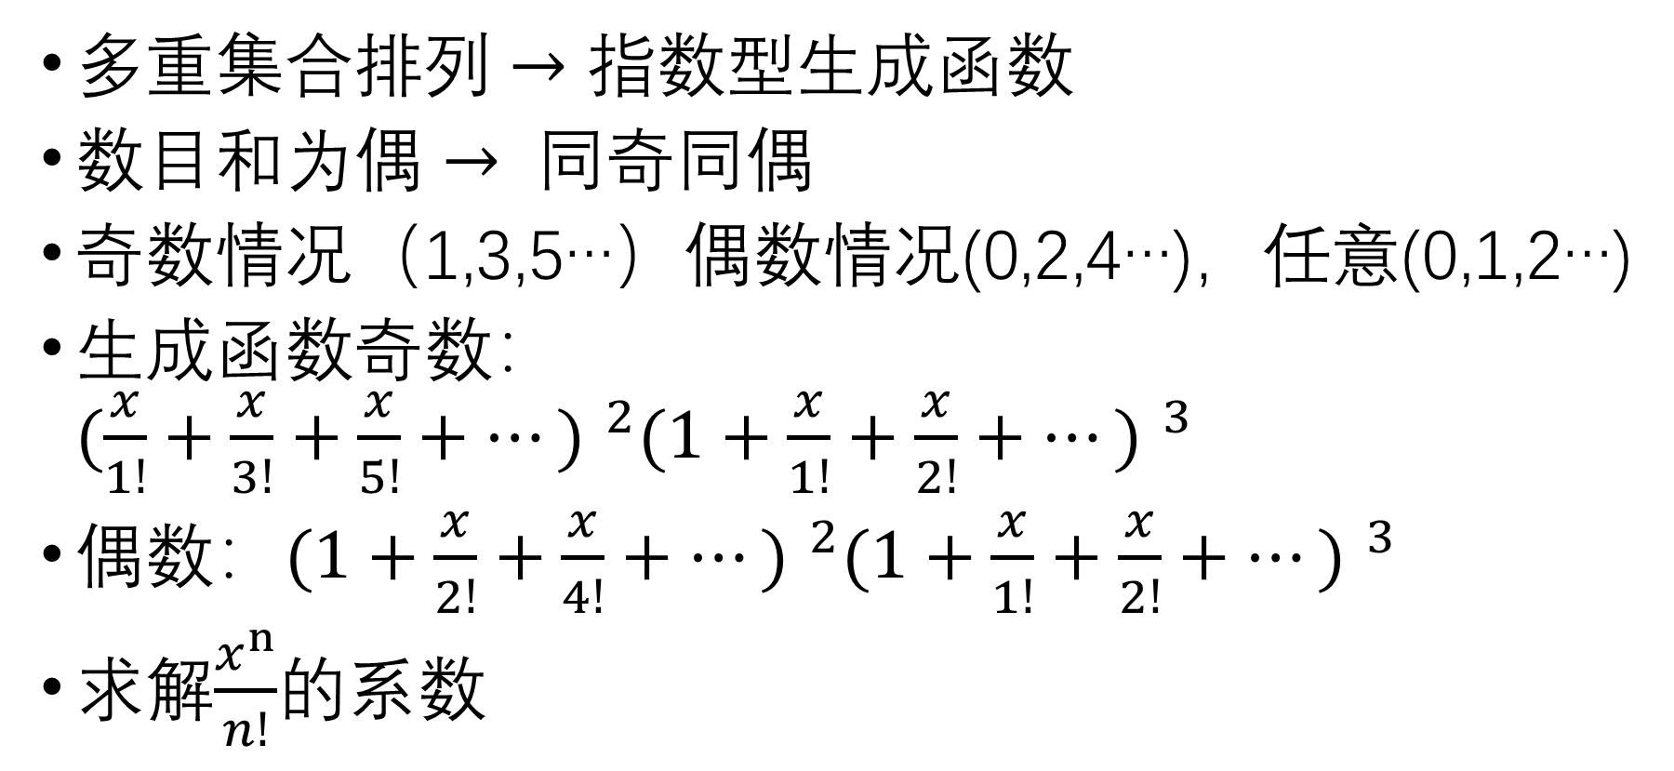
5.5 a,b,c,d,e组合的长为n的字中，要求a,b数目和为偶数，求符合要求的字的个数
多重集合排列$→$ 指数型生成函数
$数目和为偶→ 同$奇同偶
奇数情况（1,3,5…）偶数情况(0,2,4…)，任意(0,1,2…)
生成函数$奇数：{(\frac{x}{1!}+\frac{x}{3!}+\frac{x}{5!}+…) }^{2}{(1+\frac{x}{1!}+\frac{x}{2!}+…) }^{3}$
${偶数：(1+\frac{x}{2!}+\frac{x}{4!}+…) }^{2}{(1+\frac{x}{1!}+\frac{x}{2!}+…) }^{3}$
求解$\frac{x^{n}}{n!}$的系数

Slide 5
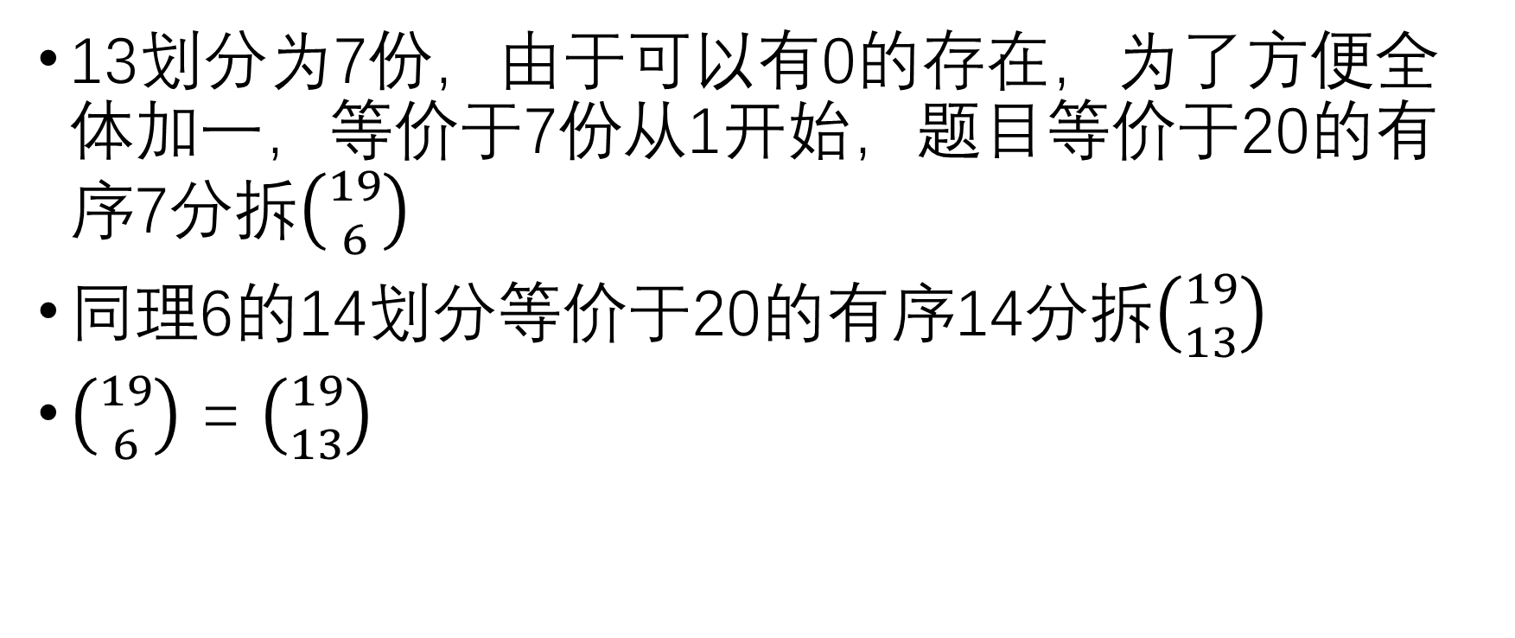
5.6 证明13的有0的有序7分拆与6的有0的有序14分拆数目相等
13划分为7份，由于可以有0的存在，为了方便全体加一，等价于7份从1开始，题目等价于20的有序7分拆$\left({19 \atop 6}\right)$
同理6的14划分等价于20的有序14分拆$\left({19 \atop 13}\right)$
$\left({19 \atop 6}\right)$ = $\left({19 \atop 13}\right)$

Slide 6
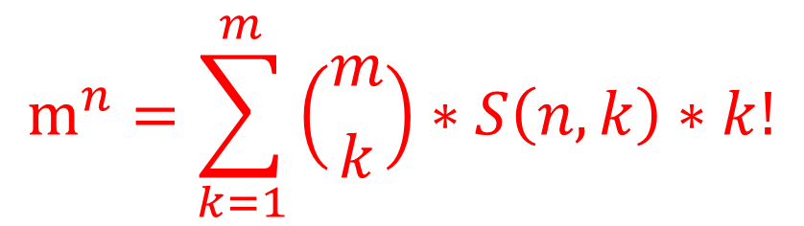
7.10 证明：将n个不同的球放入m个不同的盒子里，允许有空盒，则放球的方法数为
$$m^{n}=\sum_{k=1}^{m}{\left({m \atop k}\right)∗S\left(n,k\right)∗k!}$$
第一个看做从m个盒子先拿出k个盒子，do what?
第二个表示这k个盒子是用来装n个球的，n的k分划
第三个表示k个不同盒子里面的不同球的方法全排列
那么剩下的m-k个盒子，由于不同，所以全部为0只有一种

Slide 7
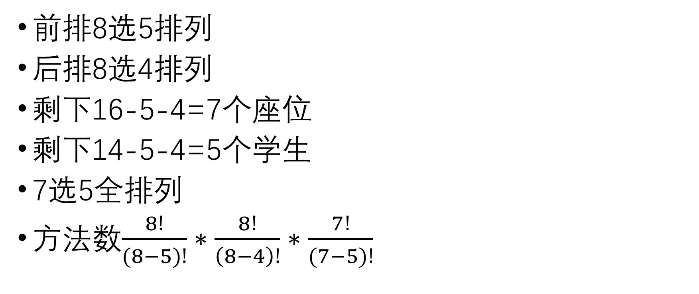
7.15 两排8座座位，14个学生排座，有5个总坐第一排，有4个人总坐后一排，求方法数
前排8选5排列
后排8选4排列
剩下16-5-4=7个座位
剩下14-5-4=5个学生
7选5全排列
方法数$\frac{8!}{(8−5)!}∗\frac{8!}{\left(8−4\right)!}∗\frac{7!}{(7−5)!}$

Slide 8
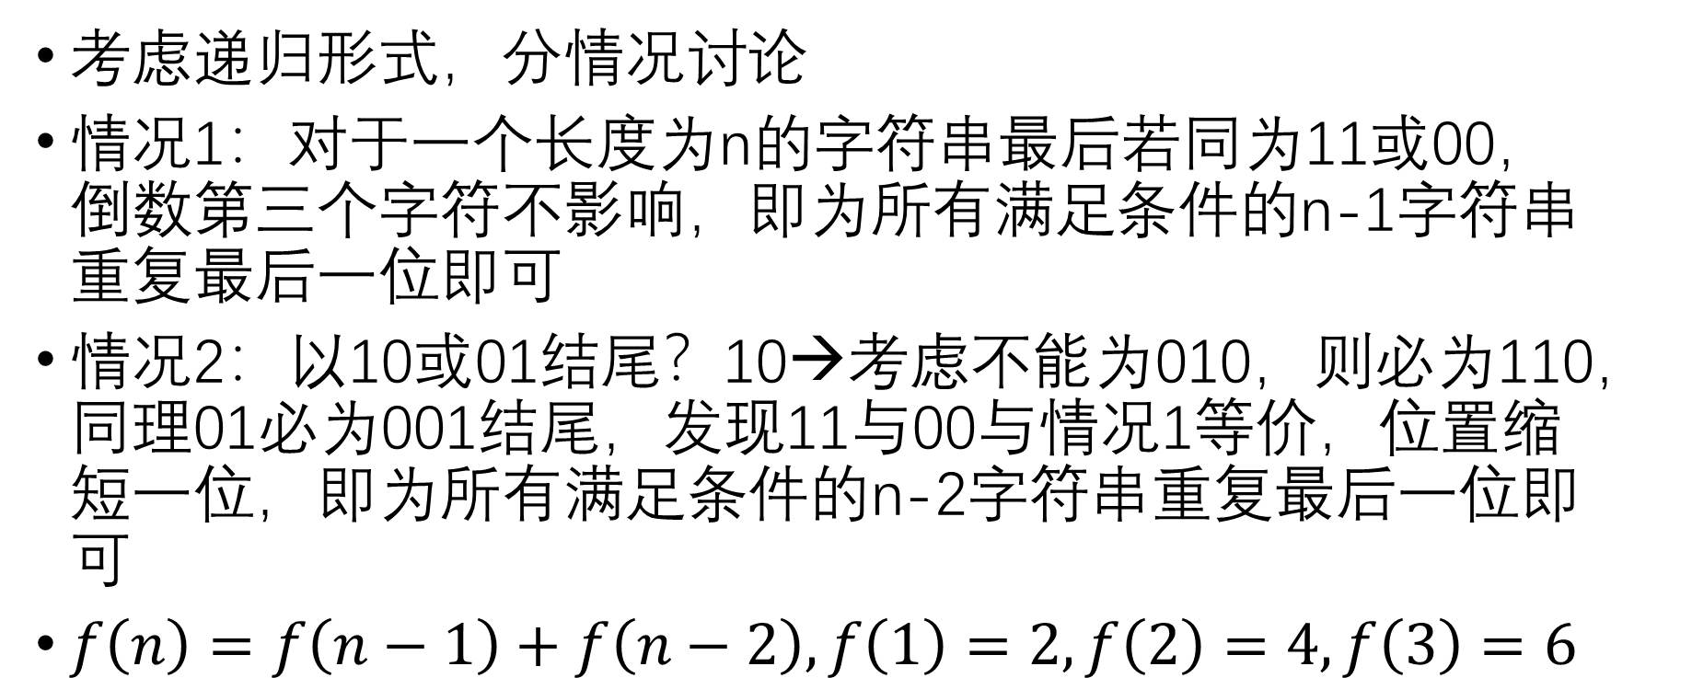
7.17 有多少个长度为n的1/0字串不包含子串010与101？
考虑递归形式，分情况讨论
情况1：对于一个长度为n的字符串最后若同为11或00，倒数第三个字符不影响，即为所有满足条件的n-1字符串重复最后一位即可
情况2：以10或01结尾？10→考虑不能为010，则必为110，同理01必为001结尾，发现11与00与情况1等价，位置缩短一位，即为所有满足条件的n-2字符串重复最后一位即可
$f\left(n\right)=f\left(n−1\right)+f\left(n−2\right), f\left(1\right)=2,f\left(2\right)=4,f\left(3\right)=6$

